Slide 1

◆ 상속
** 상하개념 상위 >> 하위들의 공통된 특징들만 가지고 있음.
하위 >> 상위의 특징들을 가지고 있으면서 다른 특징들(+α)
도 가지고 있음.(상위에서 가지고 있지 않은 특징)
** 상속은 받는다는 개념만 존재함. (자식이 부모로부터 상속을 받음)
** 상속의 전제조건 >> 상하개념 , (+α)가 true일 때
** 상속 쓰는 법 >> “extends” 키워드! [ 클래스 a(자식) extends b(부모) ]
** 상속으로 받을 수 있는 것들 >> 멤버변수, 메서드
** 부모클래스 == 슈퍼클래스 자식클래스 == 서브클래스

Slide 2
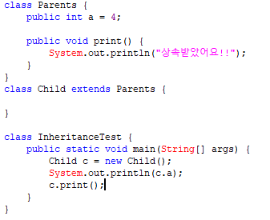
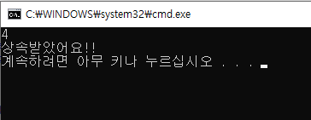

Slide 3
◆ 상속의 장점
1. 중복을 제거할 수 있다. (부모클래스에 변수나 메서드를 만들어서
자식 클래스들에 해당 변수와 메서드의 중복을 피함)
2. 시간을 아낄 수 있다. (부모클래스에 변수나 메서드를 만들어서
자식클래스들에 해당 변수와 메서드들을 타이핑하는
시간을 줄임)
3. 버그를 줄일 수 있다. (기능 하나를 추가하기 위해 새로 클래스를 만드는 것
이 아니라 기존에 완성도가 높은 클래스에 기능을 추가
함으로 버그가 생길 확률을 줄일 수 있다.)

Slide 4
◆ 상속 주의점!!
** 쓰고 싶은 변수와 메소드가 존재하는 클래스가 있다고 해서 무작정 상속받아
서는 안됨. (재사용성만 고려하는 것이 아니라 상하관계도 고려해야함!)
** 부모클래스는 자식클래스를 모르기 때문에 부모가 바뀔 때 자식을 고려하지
않음. (부모 하나가 바뀌면 모든 자식들이 바뀌게 됨)
** 상속은 의존성이 높은 기술!! (잘못 만지면 코드가 복잡해짐)

Slide 5
◆ 상속의 특징
** 슈퍼클래스(부모)에서 변수나 메소드가 public이었다면 상속받은 변수와
메소드도 public!
** 슈퍼클래스에서 private 메소드는 상속에서 배제됨.
(자식클래스는 해당 메소드를 상속 받을 수 없음)
** 자바에선 밑으로 내려가는 상속에 제한은 없음
** 하나의 자식클래스가 여러 부모클래스를 상속받는 다중 상속은 불가능함.

Slide 6
◆ 접근 제한자
** private : 클래스 내부에서만 사용 가능
** (생략) : 클래스 내부 + 동일 패키지(경로)에서만 사용 가능
** protected : 클래스 내부 + 동일 패키지 + 상속관계면 사용 가능
** public : 어디서든 사용 가능

